Slide 1

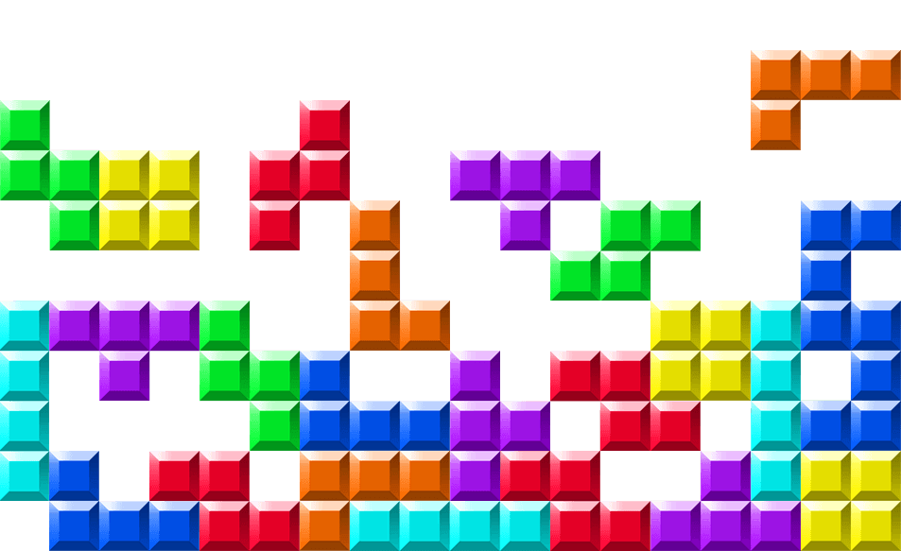
Algoritmos Genéticos
Integrantes
Joaquin Santos
Maira Marinelli
Shai Korniansky
Florencia Skiba

Slide 2
Alcance
Objetivo
Desarrollar un proceso por el cual un individuo o jugador aprenda a jugar al Tetris
Componentes
Algoritmo Genético desarrollado en Python
ADN
Población
Función de Aptitud
Librerías Python:
Pyboy : Para el emulador
Numpy: arrays
Pathos: para trabajar procesos en paralelo
Emulador Tetris
Juego Tetris (Tetris.gb)
Link 🡺 —> https://github.com/j-santos2/tetris_genetic_algorithm.git
Notes:
Flor

Slide 3
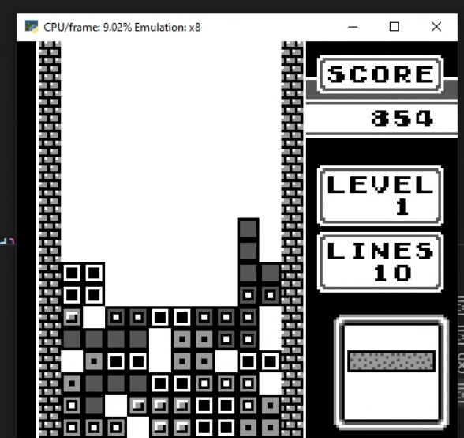
Componentes algoritmo
ADN
Características relacionadas con el juego
Genotipo: array con los 7 pesos o características
Fenotipo: tablero que muestra las jugadas (Emulador)
Población
Se trabajó con una población de entre 15- 20 individuos que juegan en forma paralelo.
Función de Aptitud
Ponderación del resultado(Score) del individuo más una recompensa por nivel o línea completada y por juego ganado.
Por cada 10 líneas “eliminadas” se logra subir un nivel

Slide 4
Componentes algoritmo
Selección
Para armar la siguiente generación se realiza 2 pasos:
El mejor de la generación actual sobrevive.(Clonación)
El resto de los individuos se generan basado en el mejor tercio de la generación que va a morir.
CrossOver
Los individuos generados reciben mediante un proceso random uno de los 7 pesos que componen cada gen de cada padre. Hay un 50% de probabilidad de tener el gen de un padre por cada uno de los pesos.
La probabilidad que el hijo sea completamente igual a uno de los padres es de 0,5^7
Mutación
Rate- Probabilidad de cambio: Se varió entre 1 al 10 %
Step - Delta de cambio : entre ( -0,2 y 0,2 )
Notes:
Shai

Slide 5
Características a considerar para cada individuo (Pesos → Que tan importante es cada característica)
Suma Alturas
Cantidad de espacios sin llenar o agujeros
Cantidad columnas vacías
Cantidad columnas con Agujeros
Altura Pico más alto
Suma de escalones (Mide cuan escalonado esta)
Notes:
Shai

Slide 6
Características
Condición Inicial
Cada jugador comienza con los pesos inicializados con valores entre -0,5 y 0,5.
Condición Final
Se alcanzó el puntaje máximo (999.999). Nunca se llegó en la historia a ese valor.
Cada generación juega hasta perder, en cada movimiento se evalúa la opción que tenga mayor valor y se elige.
Notes:
Maira

Slide 7
Proceso
Se generó el código en Pycharm
Se Instalaron librerías adicionales
Desarrollar o descargar el juego desde internet.
Se instaló el emulador del juego tetris que será nuestro Frontend
Genera las piezas como lo hace el juego original
Recibirá la indicación de los movimientos a realizar
Ejecutar el archivo correspondiente dependiendo si se quiere entrenar o jugar. (population.py o run.py respectivamente)
Cada corrida generará un archivo de log que permitirá visualizar la performance de cada generación

Slide 8
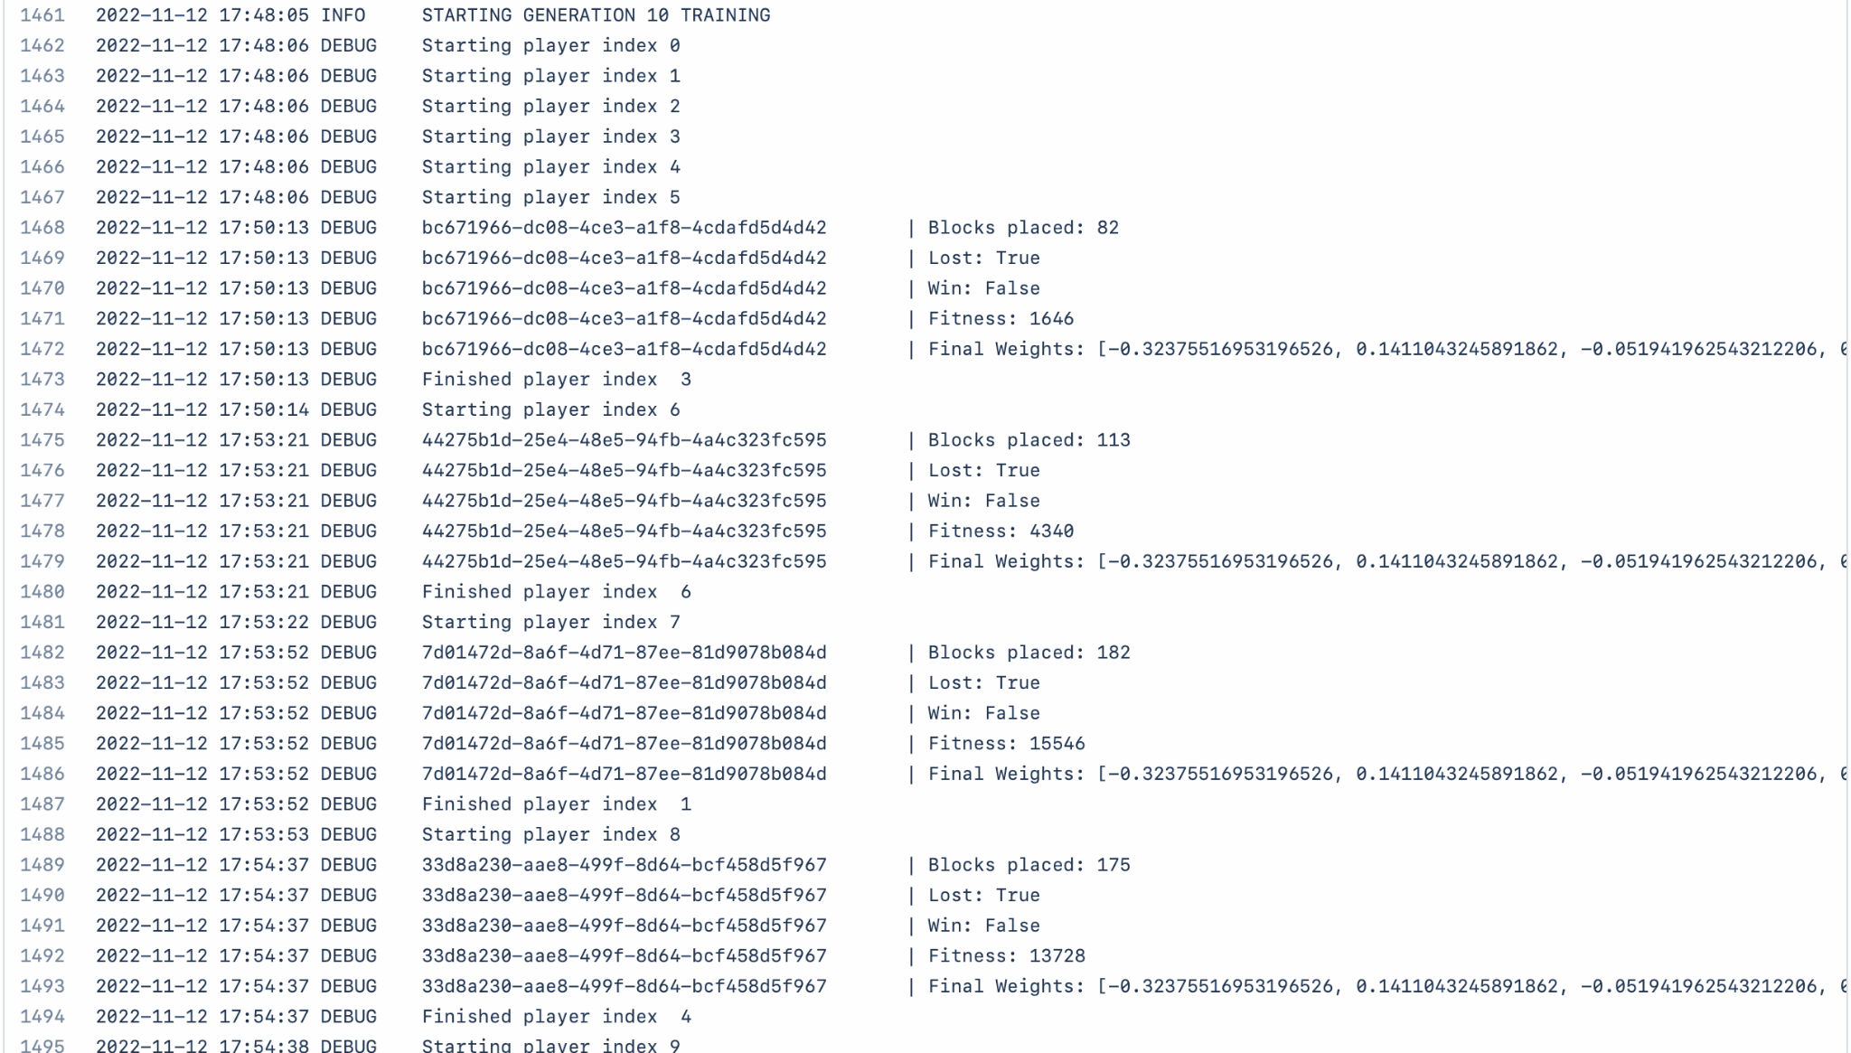
Log
Notes:
Maira

Slide 9

Entrenamiento
Generación 0
Generación 1
Generación 7
Notes:
joaco

Slide 10
Demo
Generación 10
Notes:
joaco

Slide 11
Conclusiones
Población: Dejamos siempre constante 20 jugadores en paralelo.
Mutación (Rate): Probamos con 1% , 3%, 5% y 10% y vemos que mejora el fitness promedio de la generación al aumentar la mutación.
Mutación (Step): Mantenemos constante en 0,2
ADN - Características: Encontramos en la primera iteración un muy buen resultado con las 7 características.
Performance:
Durante el entrenamiento nos vimos limitados por la cantidad de núcleos disponibles ya que es intensivo en uso de CPU.
Notes:
joaco -

Slide 12
Muchas Gracias!!

